Slide 1
Презентация на тему:
“Политические, экономические и социальные
изменения после ВМВ в Западной Европе:
левые взгляды встроились в новое
общество (50-80 гг. ХХ века)”
Выполнила: Агадилова Малика
Проверил: Пригодич Н.Д.

Slide 2
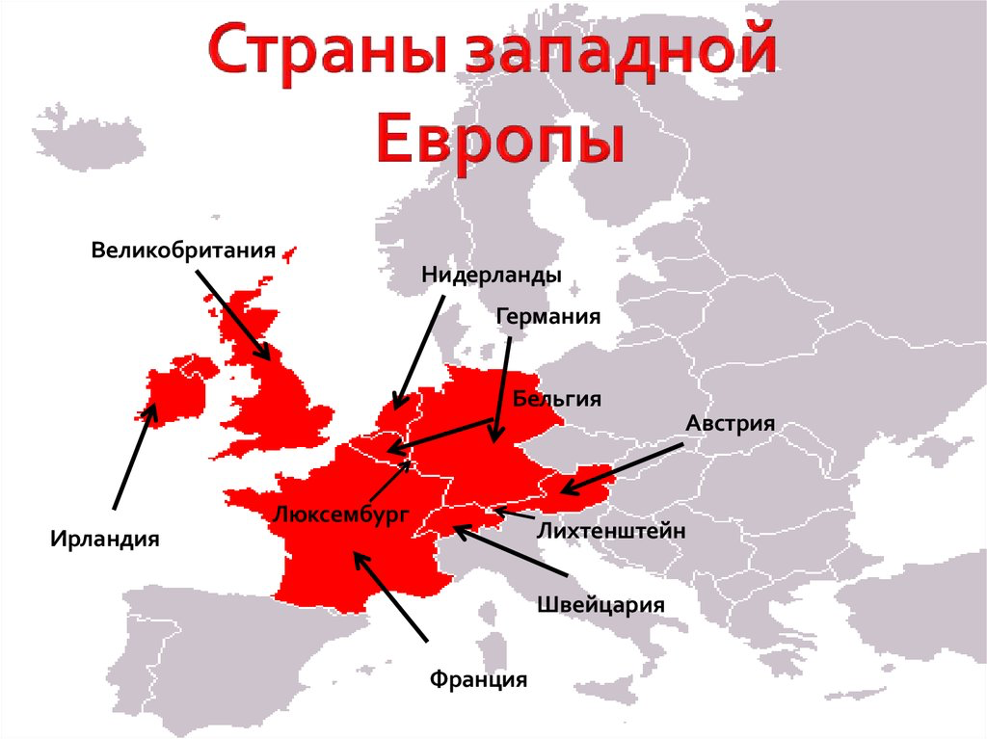

Slide 3

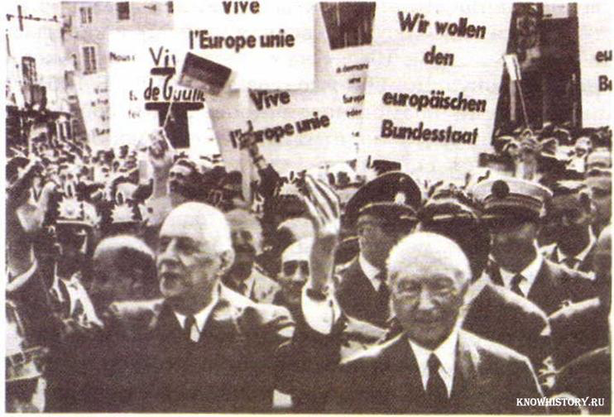
“Мы хотим европейское федеративное государство”

Slide 4


Slide 5


Коммунистическая партия рабочих Франции
Parti Communiste des Ouvriers de France
Коммунистическая партия Великобритании
Communist Party of Great Britain

Slide 6
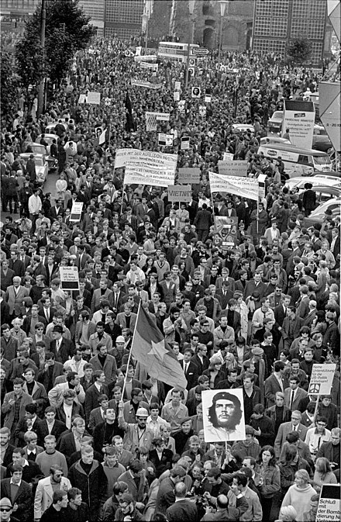
Демонстрация против Вьетнамской войны в Западном Берлине, 1968 год

Slide 7
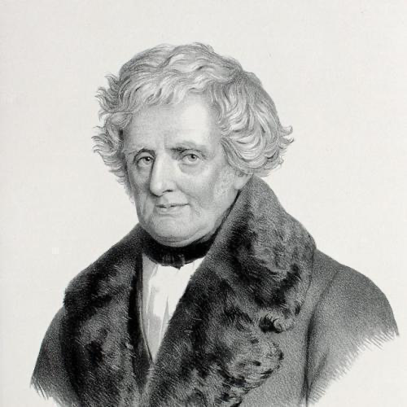
«…Поколение, которое никогда не рассматривало Советский Союз как слабое, но героическое рабочее государство, а скорее как нацию Великих чисток и Сталинграда, византийского дня рождения Сталина и тайной речи Хрущева; как огромную военную и промышленную державу, которая подавила восстание в Венгрии и запустила первые спутники в космос...
Томпсон

Slide 8


